Slide 1
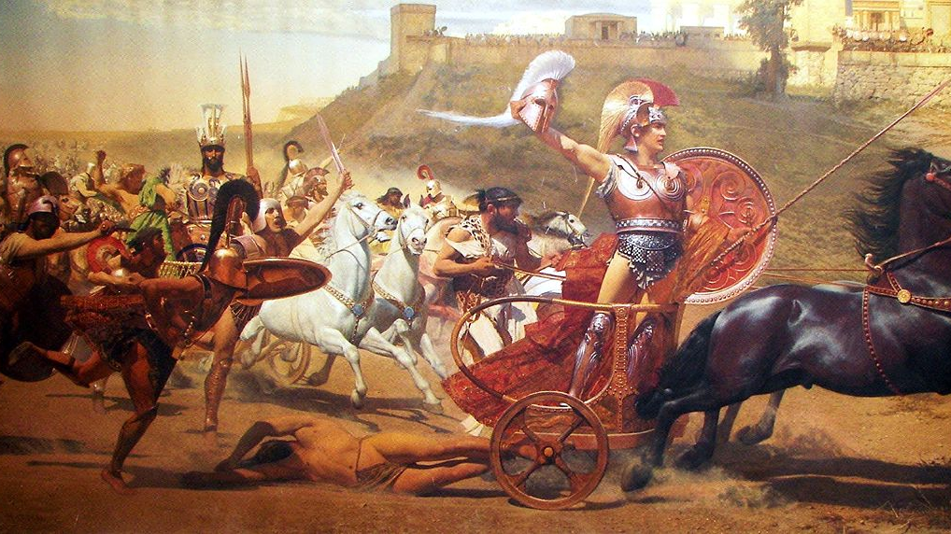
Homers Iliade
ET OLDGRÆSK EPOS

Slide 2
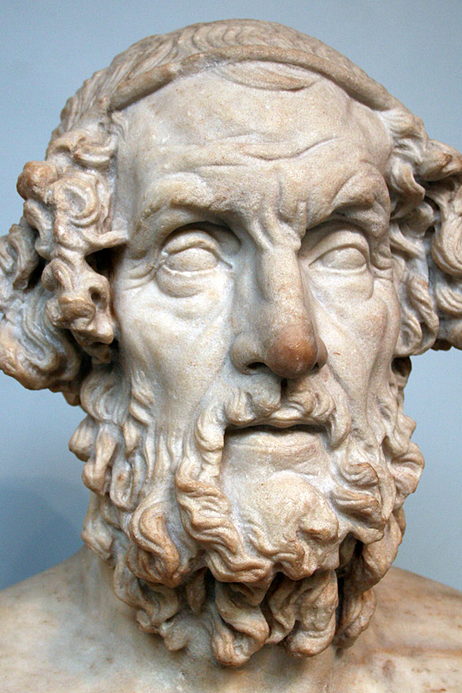
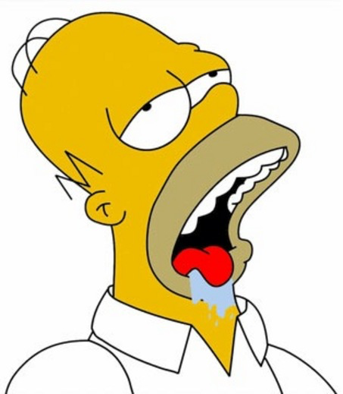
Homér
Bliver normalt regnet for forfatteren til både Iliaden og Odysséen.
Var ifølge overleveringen en blind digter fra den græske ø Kios.
Selv i antikken betvivlede man dog hans identitet (mere herom senere).

Slide 3
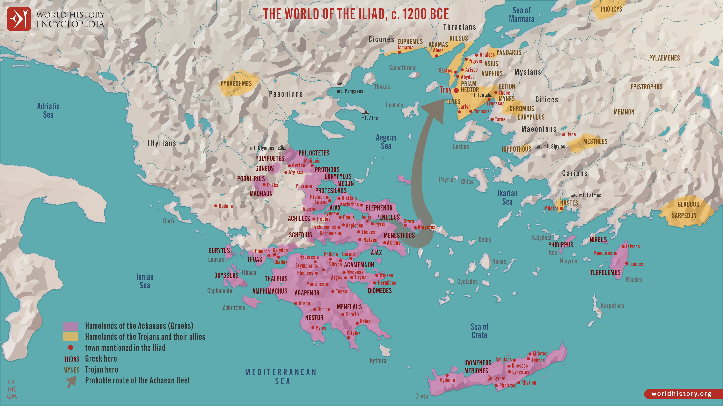
Om værket
Handler om den nogle begivenheder under Den Trojanske Krig, og har den græske helt Achilleus som én af hovedpersonerne.
Digtet o. 800-700 f.Kr.
Består af ca. 15.000 verslinjer fordelt på 24 sange.
Er et såkaldt epos (heltedigt).
Udgør sammen med Odysséen de to homeriske eper/digte.

Slide 4
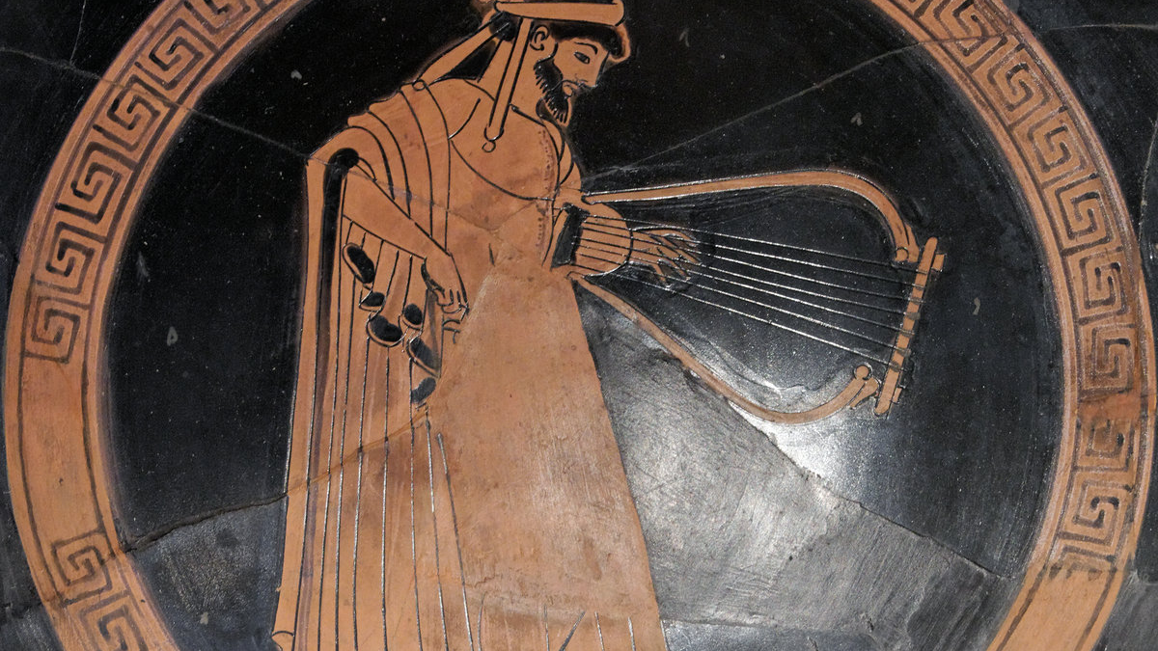
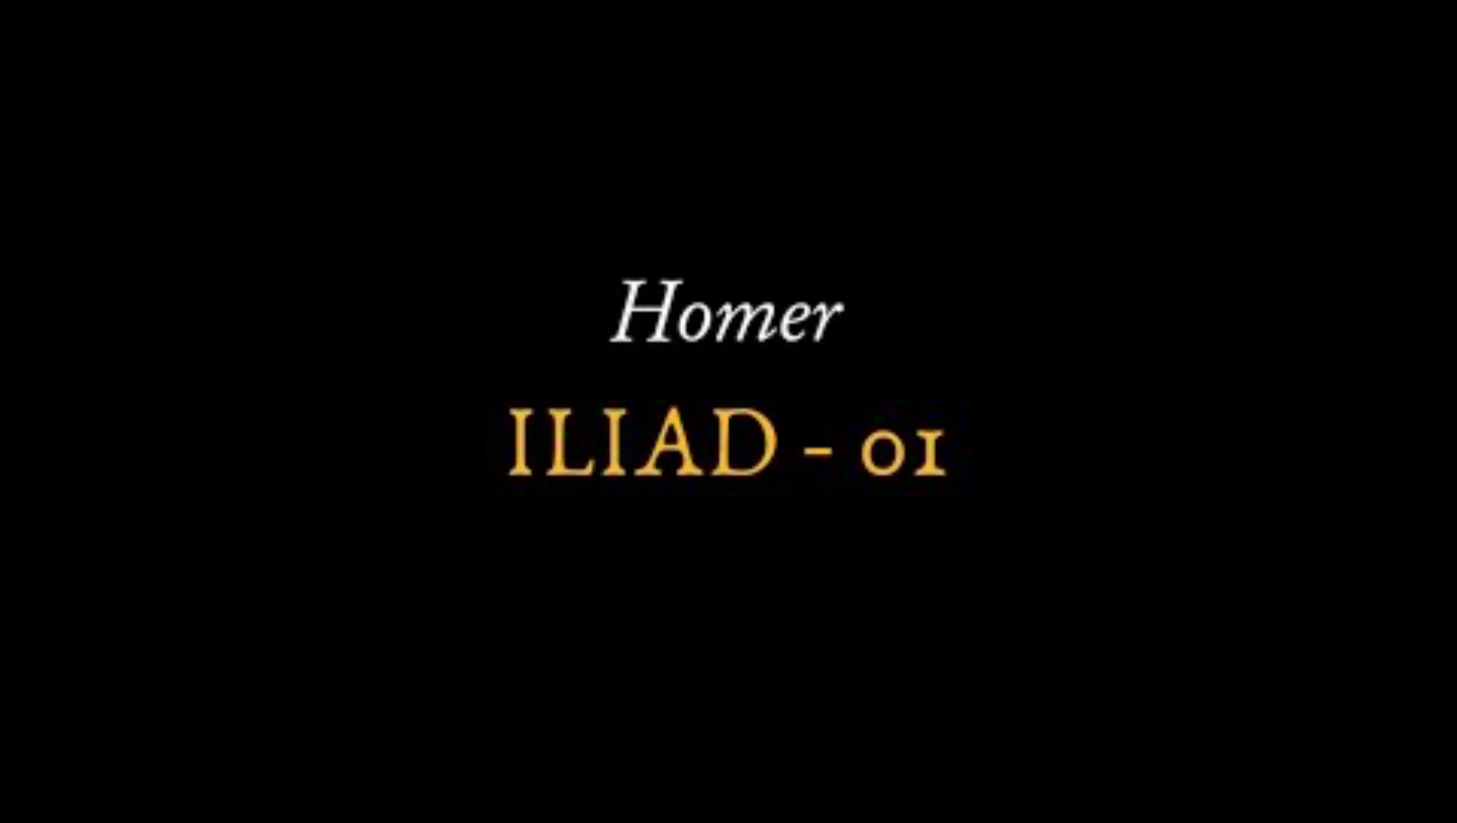
Lad os begynde
–
1. sang vv. 1-7
Il. 1.1-7 fungerer både som en indledning og et resumé af digtet – et såkaldt prooimion.
Hvad handler digtet om?
Er der ord, der undrer jer?

Slide 5
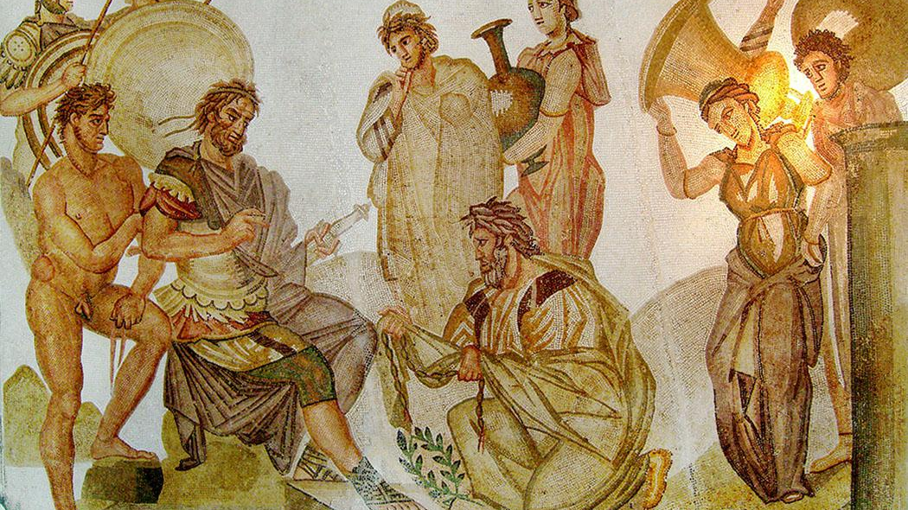
Homers Iliade
Lektion 2
1. sang vv. 1-100
Hvordan har det været?
Fra rod i forhistorien til styr på forhistorien
Dagens lektie – resumé og gennemgang.
Et par epos-genretræk

Slide 6
Rod i forhistorien
-
Iliaden
Sæt scenerne fra Iliadens forhistorie i den rigtige rækkefølge

Slide 7
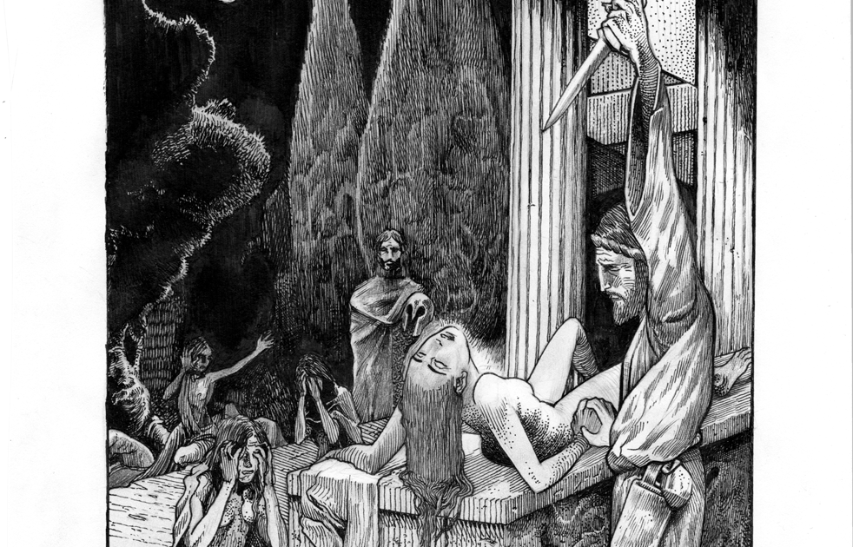

Slide 8
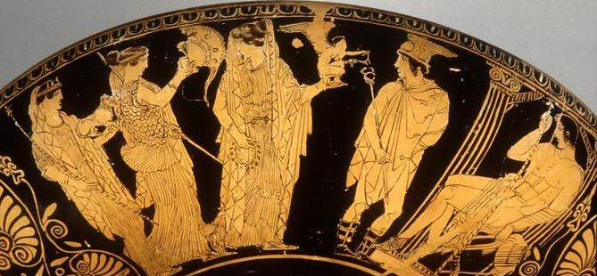

Slide 9
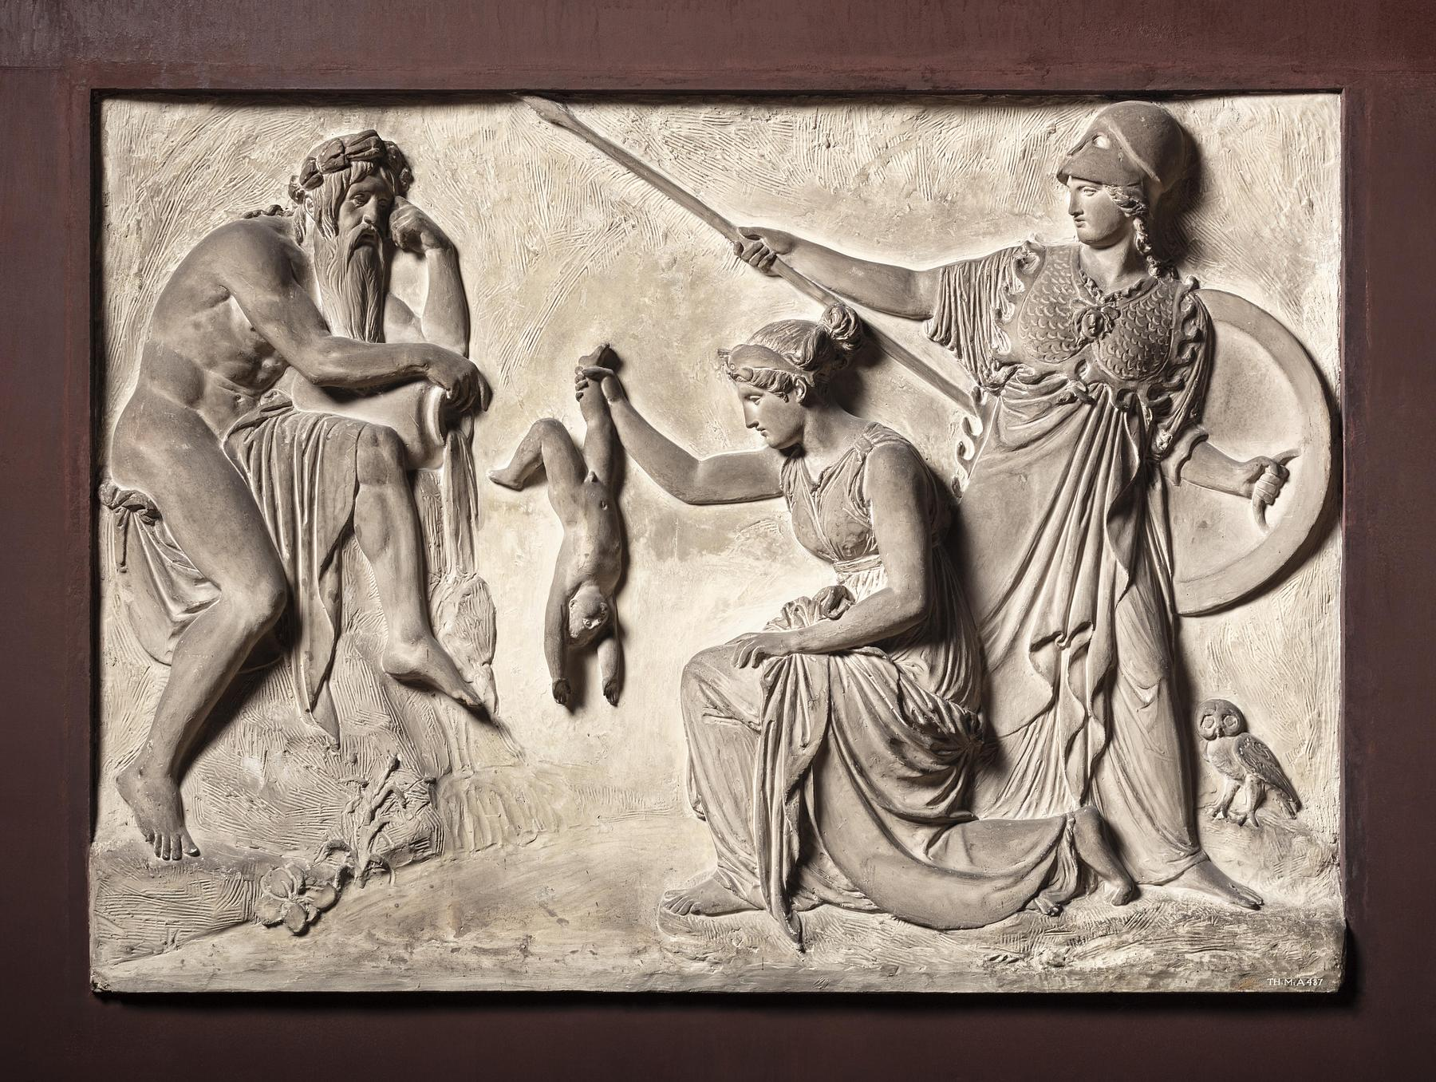

Slide 10
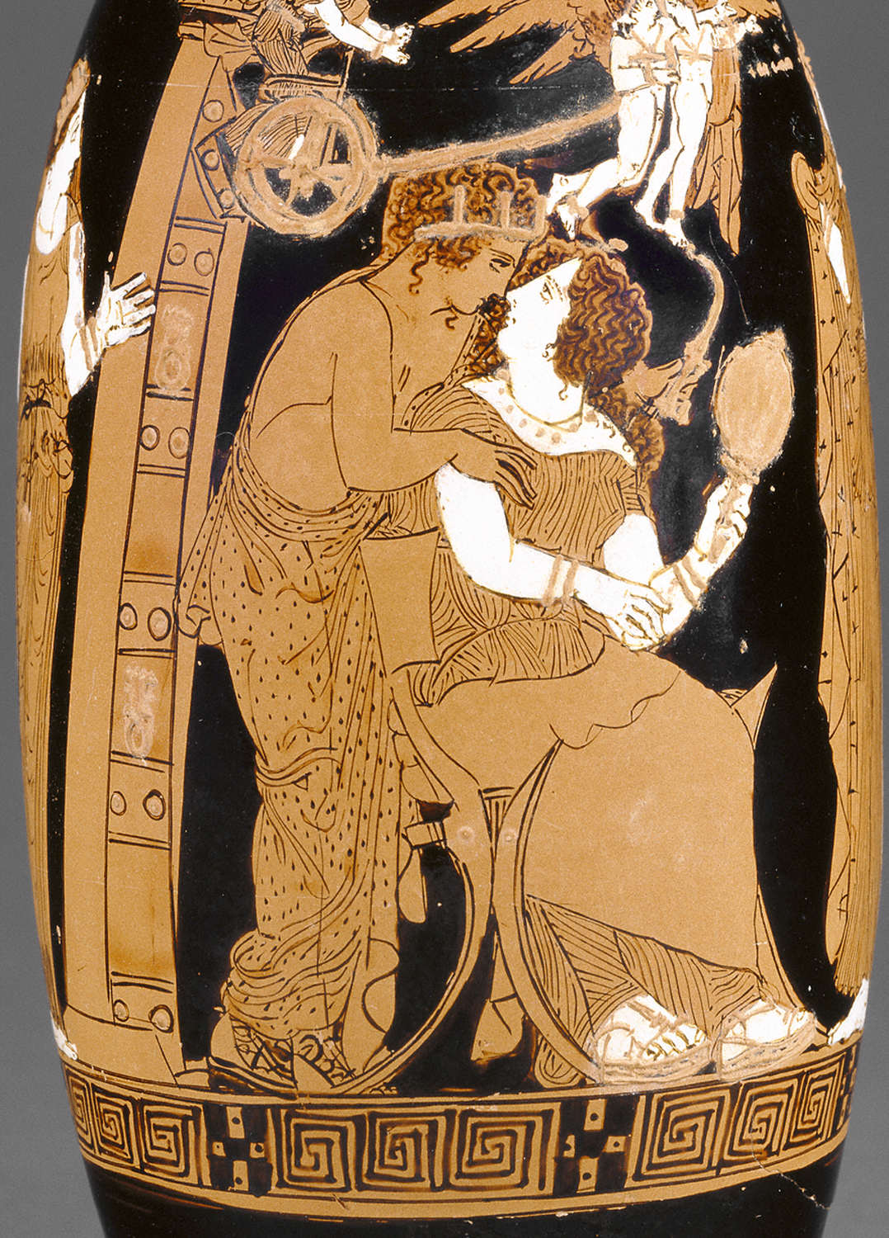

Slide 11
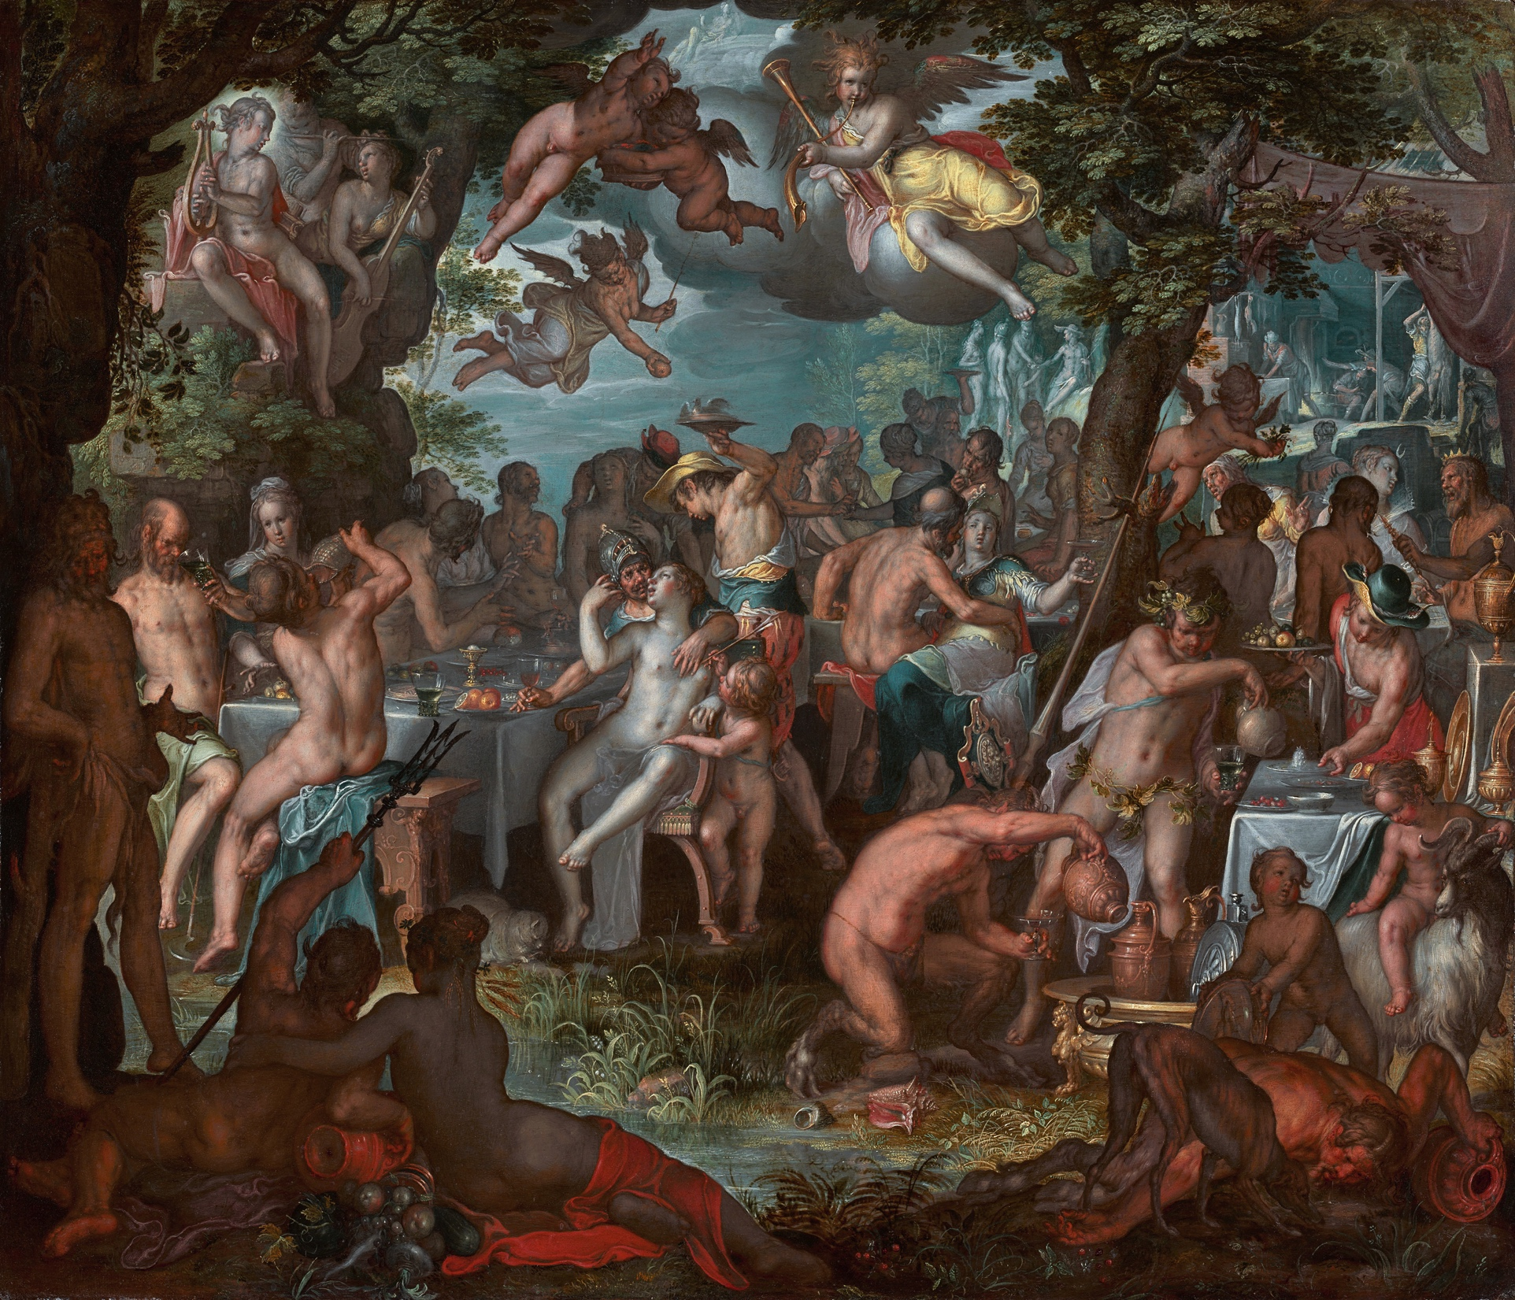

Slide 12
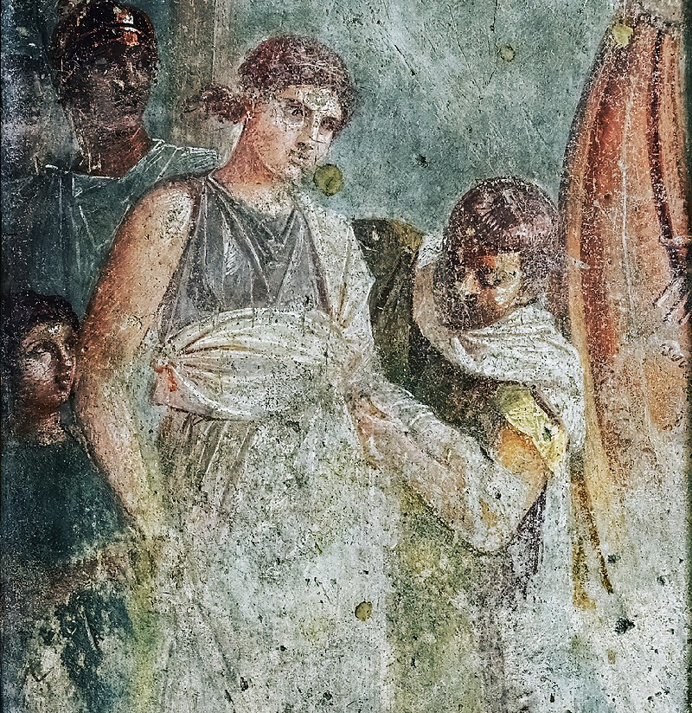
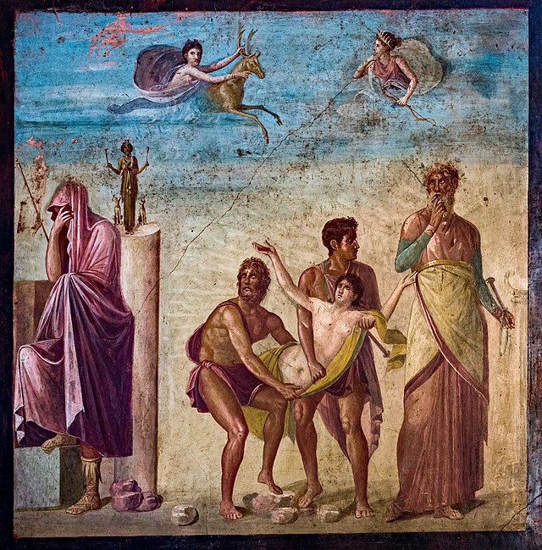
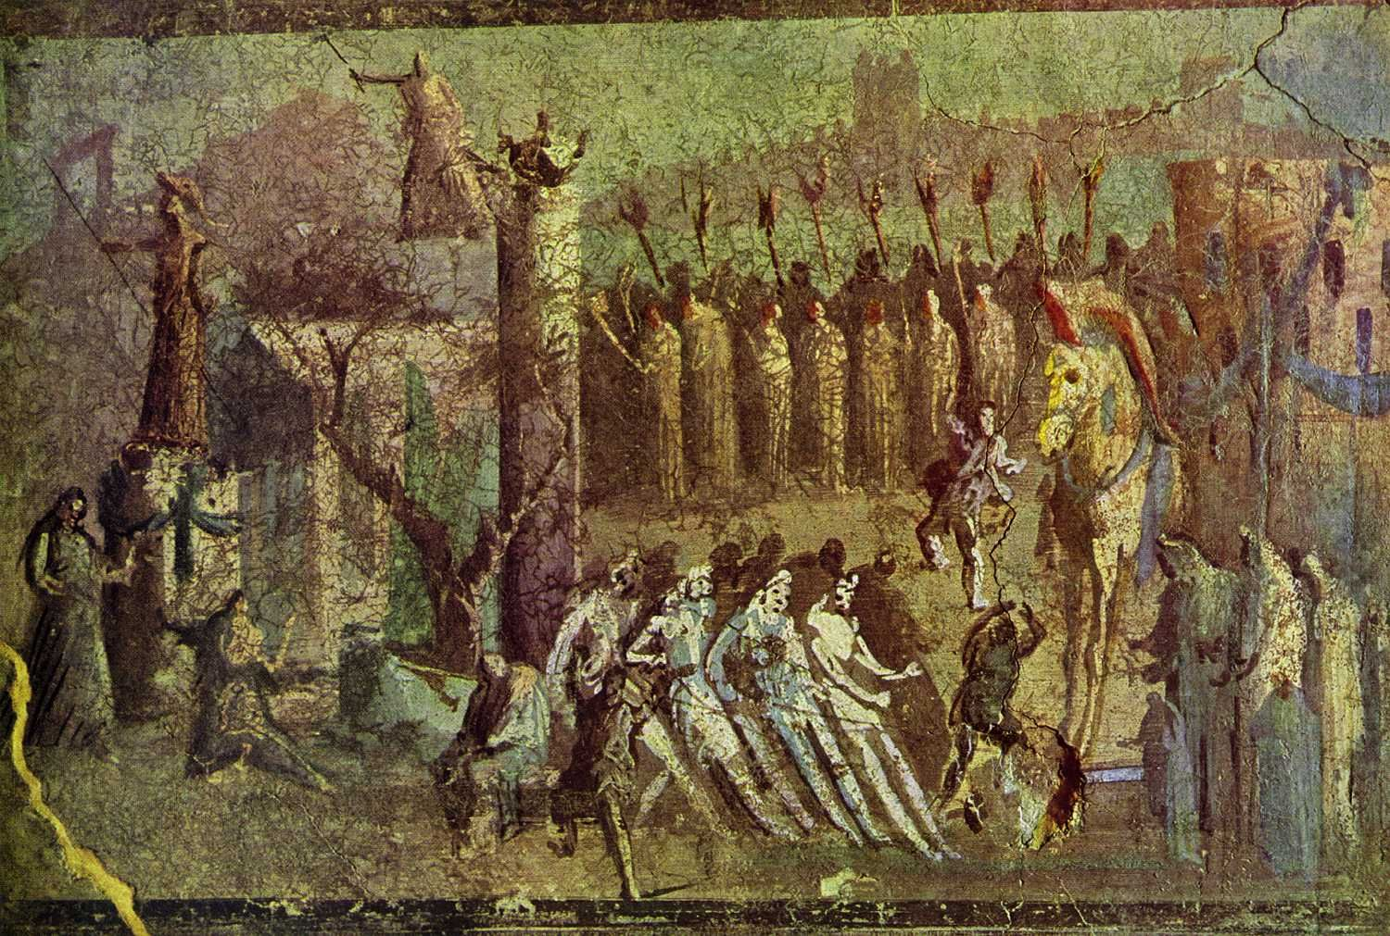
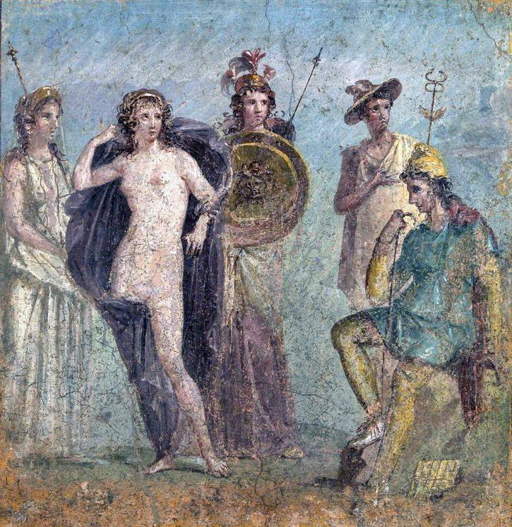
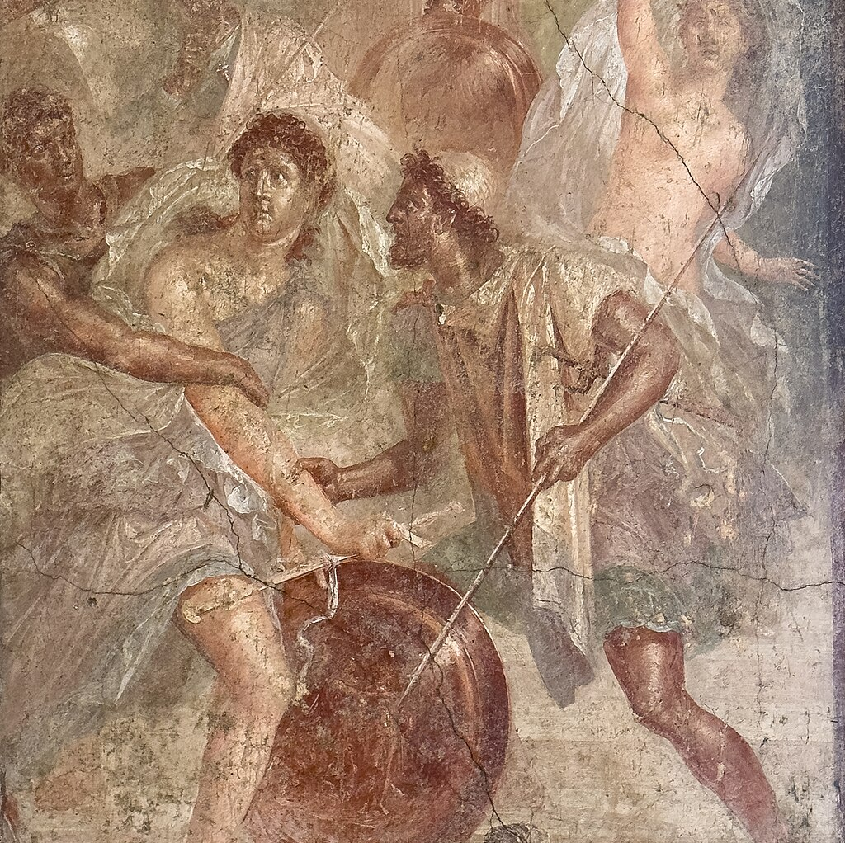
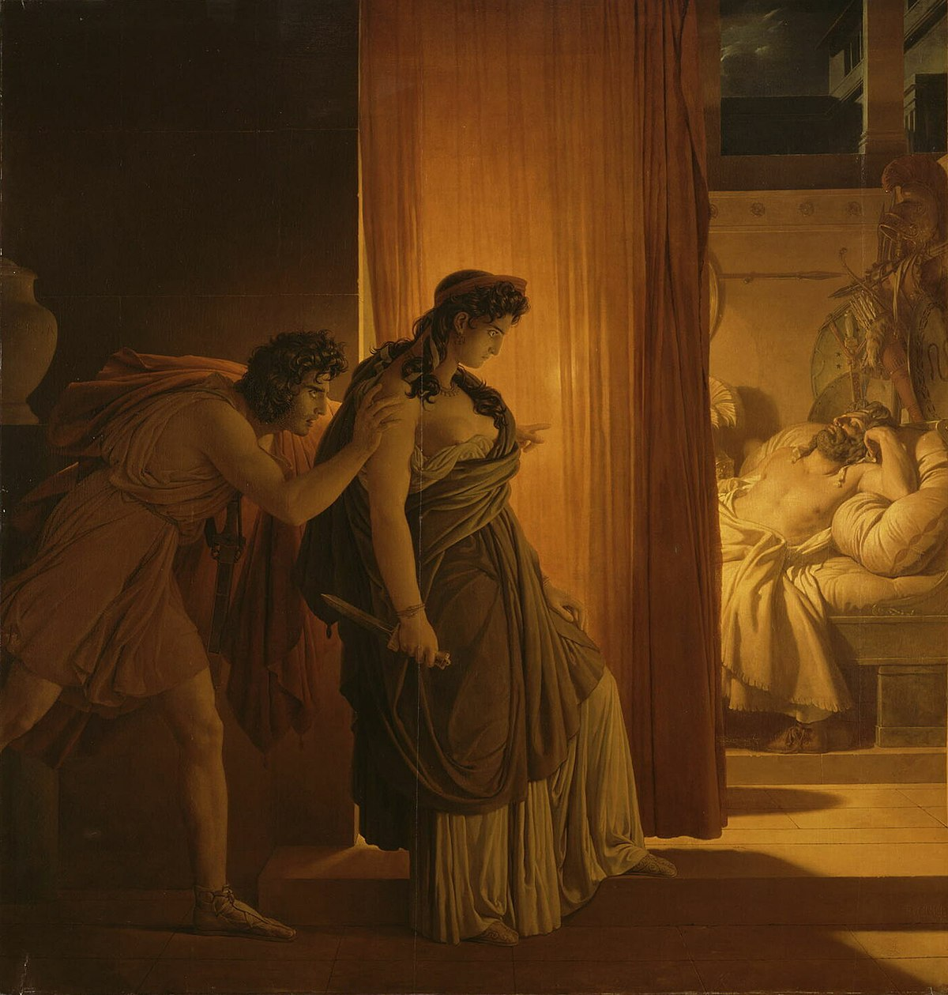
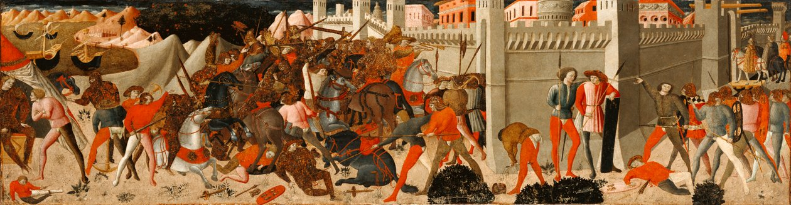
Den trojanske krig - tidslinje
Ifigénia ofres af Agamem-non
Den trojanske hest og Trojas fald
Hélena bortføres
Iliadens handling –
7 uger i krigens 10. år
Belejringen af Troja, kampe udenfor bymuren og grækernes udplyndring af Trojas opland.
Æblestriden og Páris’ dom
De arkaiske helte indkaldes
Heltenes hjemkomster -
Agamemnons død
Optakt til krigen
Den trojanske krig – 10 år
Efter krigen

Slide 13
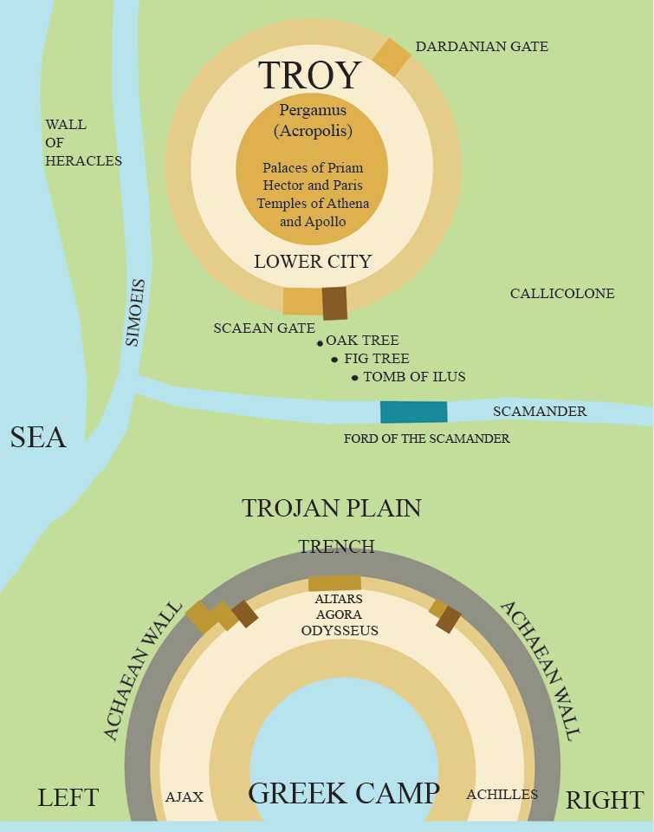

Slide 14
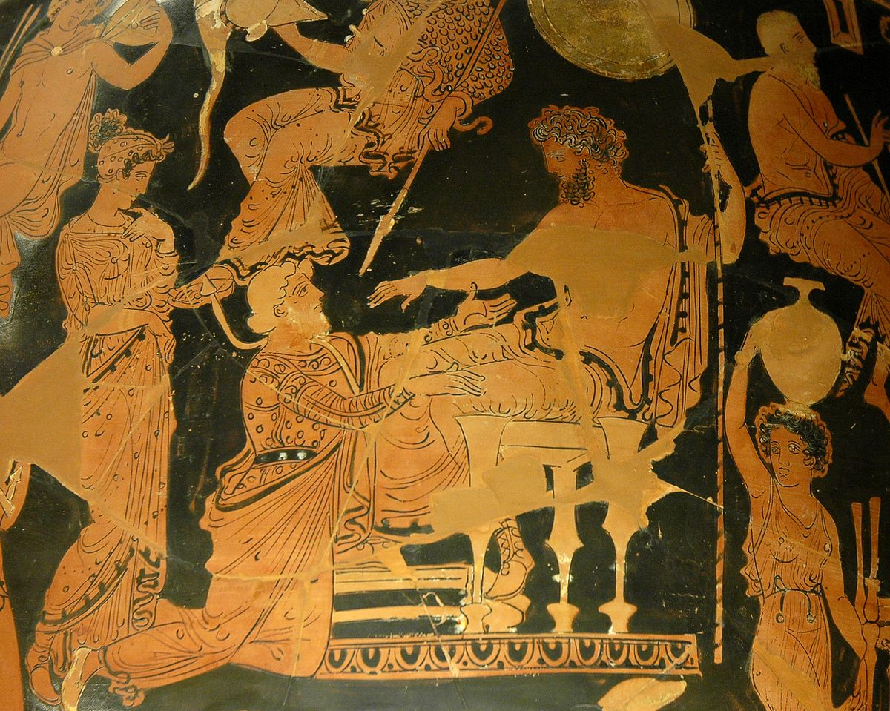
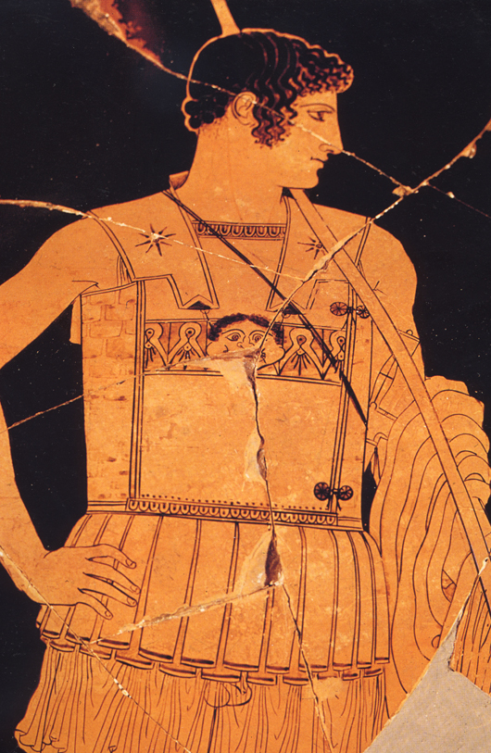
PARARBJDE:
Genfortæl handlingen i 1. sang vv. 1-100 for hinanden. Husk at bruge hovedpersonernes navne, mens I genfortæller:
CHRYSES
Præst for Apollon.
Kommer fra Chryse, der lå tæt ved Troja.
AGAMEMNON
Konge i Mykéne
Achaiernes øverste hærfører.
Bror til Meneláos, Hélenas mand.
ACHILLEUS
Kronprins i Phthía. Søn af kong Peleus.
Myrmidonernes leder og achaiernes bedste kriger.

Slide 15


Slide 16
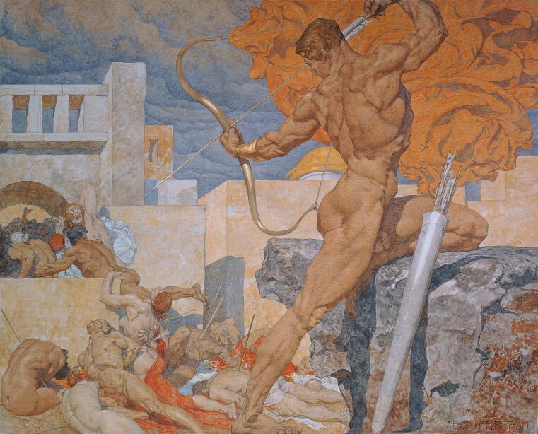

Slide 17
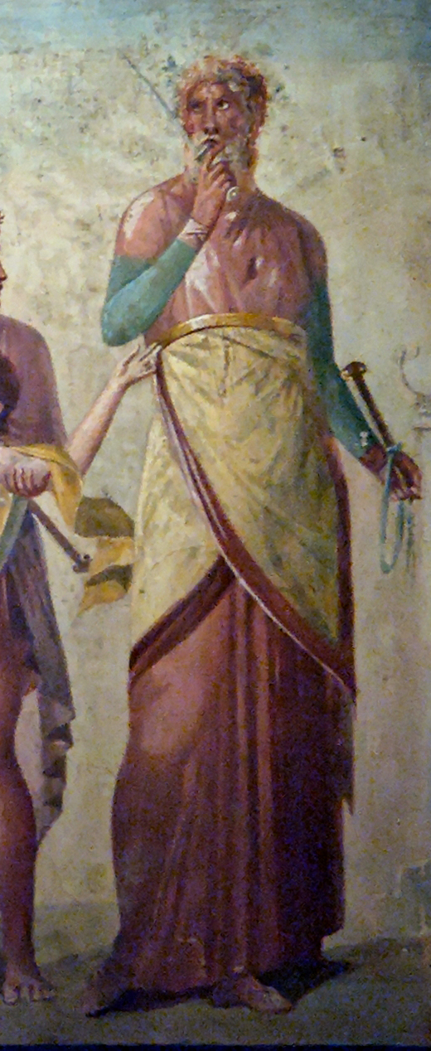

Slide 18
Et par epos-genretræk
EPITHETON ORNANS (da. smykkende tillæg)
Særligt sammensat adjektiv, der knytter sig til personer eller genstande, f.eks.
  benneskinneklædte achaier (v. 17)
  sølvhvide bue (v. 49)
Kan også være en sætning, der knytter sig til én bestemt person, f.eks.
  gudinden med lynende øjne (Athene)
  folkenes drot (Agamemnon)
PATRONYM (fader-navn)
Ord, der angiver, hvem nogen er søn eller datter af, f.eks.
  Kroniden – Kronos’ søn – Zeus, gudernes konge.
  Peleïden – Peleus’ søn – Achilleus, en græsk helt.
  Atreïden/Atriden – søn af Atréus – Agamemnon eller Menelaos.
OPGAVE: Find flere eksempler på epitheton ornans og patronymer i vv. 1-100

Slide 19
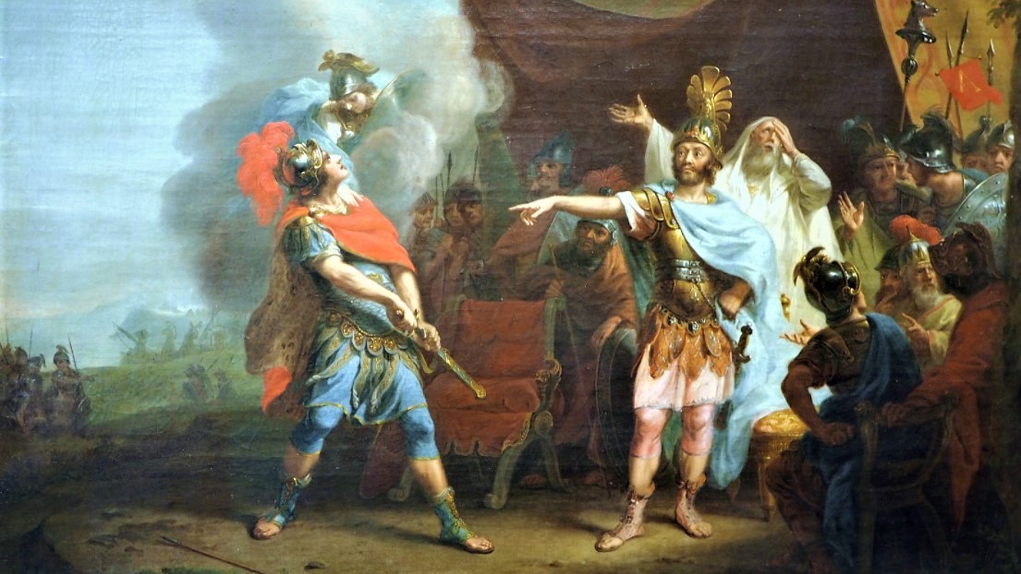
Homers iliade
Lektion 3
1. sang vv. 101-187
Læsning og parafrasering af vv. 101-187
Hvad skændes de om? (Heltebegreber)
Et par epos-genretræk (igen)

Slide 20

Læsning og parafrase af vv. 101-187
Kort resume af dagens tekst: Efter Kalchas’ fortælling nægter Agamemnon at aflevere Chryses’ datter, medmindre han får en passende erstatning fra én af de andre konger. Achilleus finder dette krav urimeligt og skændes med Agamemnon.
PARAFRASE
En parafrase en omskrivning af en tekst, som gengiver dens indhold, men med den skrivendes egne ord.
F.eks. ser en parafrase af Iliaden 1. sang vv. 106-120 sådan ud:
“Kalchas! Du har aldrig spået mig noget godt. Jeg er meget ked af at give Chryseïs tilbage til Chryses, for jeg er mere vild med hende, end min egen kone derhjemme. Jeg er imidlertid villig til at give hende fra mig, hvis jeg får en passende erstatning, så jeg ikke taber ansigt overfor de andre achaiske fyrster.
OPGAVE
Læs vv. 101-187 og lav parafraser af Achilleus og Agamemnons replikker. Brug det vedlagte ark med taleboblerne.

Slide 21
Hvad skændes de om? (heltebegreber)
TIMé (ære/status)
GÉRAS (krigsbytte/trofæ)
en måde at måle en persons status i samfundet – jo mere timé, desto højere social status.
kan ses på, hvilken plads en person indtager under et måltid, hvad vedkommende får at spise og hvor overdådig en begravelse, vedkommende får.
timé er et tveægget sværd: Jo mere man har, desto lettere er man at ydmyge i andres øjne
det bytte, man tager i krig.
kan være genstande eller sågar mennesker i form af slaver.
géras kan også være medvirkende til at underbygge en persons timé, så når krigsbyttet går tabt, forsvinder den status, der følger med det også.

Slide 22
Et par epos-genretræk
EPITHETON ORNANS (da. smykkende tillæg)
Særligt sammensat adjektiv, der knytter sig til personer eller genstande, f.eks.
  benneskinneklædte achaier (v. 17)
  sølvhvide bue (v. 49)
Kan også være en sætning, der knytter sig til én bestemt person, f.eks.
  gudinden med lynende øjne (Athene)
  folkenes drot (Agamemnon)
PATRONYM (fader-navn)
Ord, der angiver, hvem nogen er søn eller datter af, f.eks.
  Kroniden – Kronos’ søn – Zeus, gudernes konge.
  Peleïden – Peleus’ søn – Achilleus, en græsk helt.
  Atreïden/Atriden – søn af Atréus – Agamemnon eller Menelaos.
OPGAVE: Find flere eksempler på epitheton ornans og patronymer i vv. 1-187

